Slide 1
远行统一认证管理系统（UAMS） Unified Authentication Management System
一、单点登录设计的必要性：
1、提高用户效率和体验(不用记住多个系统不同的用户名与密码)例如：以后公司会有电商、德银保理、融资租凭等等系统用户登录都使用同一个用户就能进入到多个系统。
2、提高开发人员效率(UAMS Client)可以提供一套标准的Java API 身份验证以后各个系统开发人员就不用关注具体的用户验证细节，在用户验证方面有问题时只需要修改UAMS 而不用动到具体应用Code。
3、现实UAMS系统会减少一些安全风险，但同时也增加其他的安全风险，如果用户登录后人离开了他的机器，那么恶意用户就可以随意访问该用户授权的系统。
4、在使用单点登录时，所有应用程序使用一个集中的身份验证服务。对于希望实施拒绝服务攻击的黑客，这是一个有吸引力的目标。

Slide 2
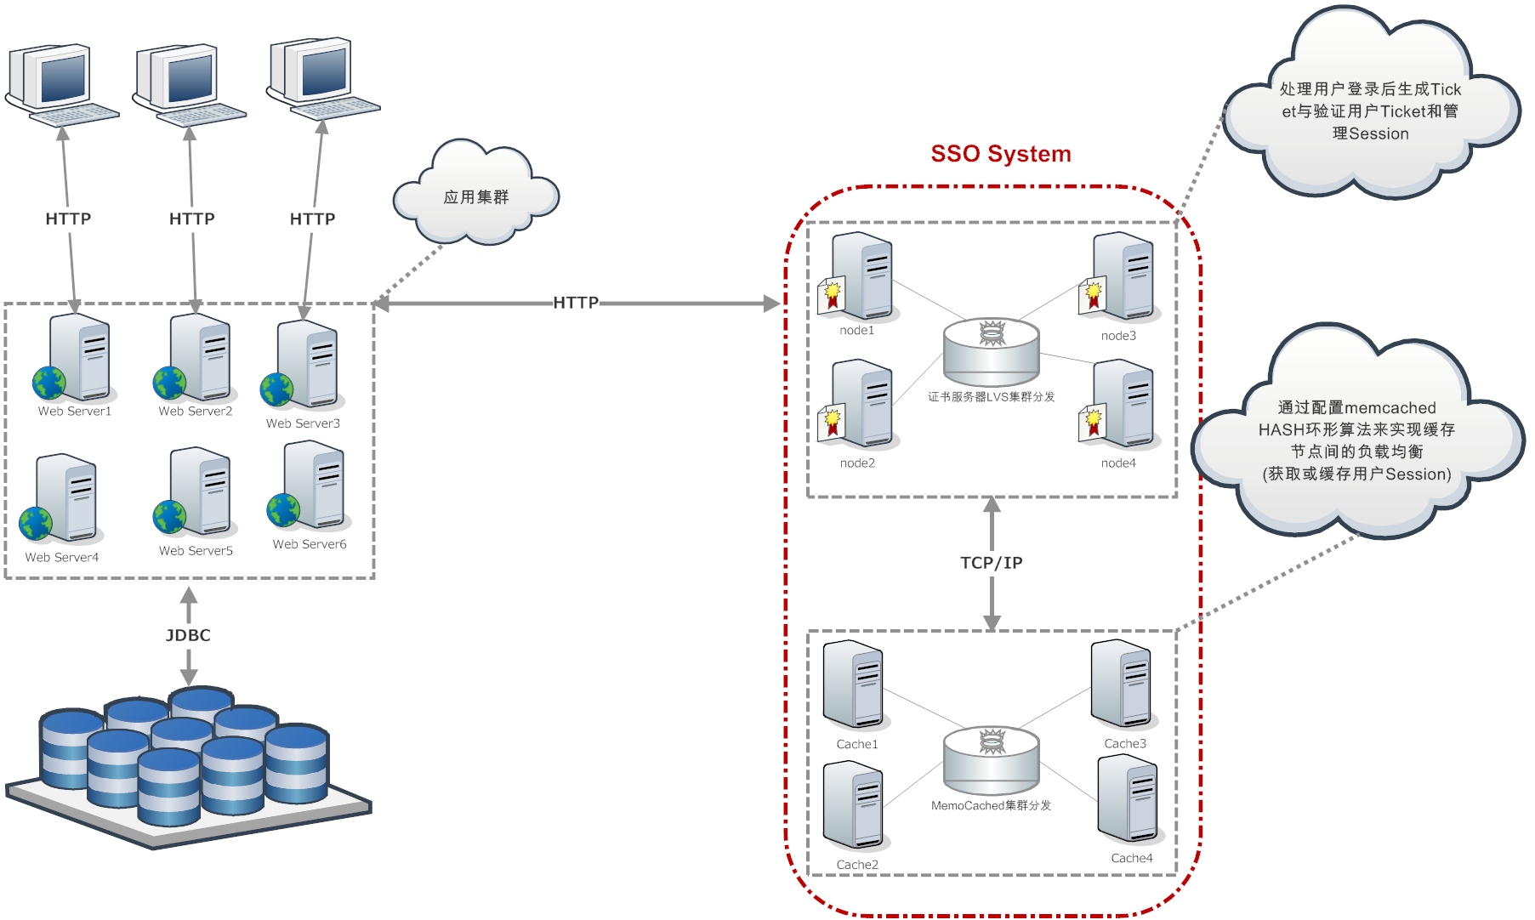
UAMS网络概要图

Slide 3
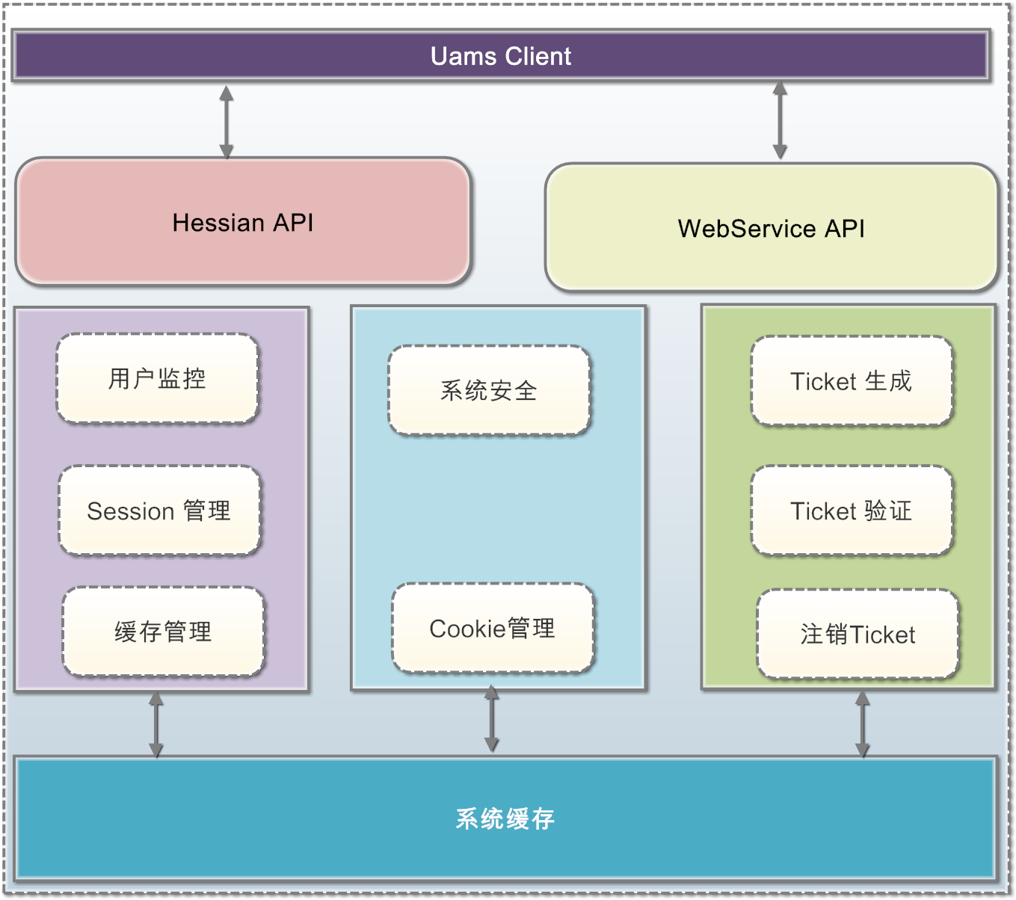
系统功能图

Slide 4
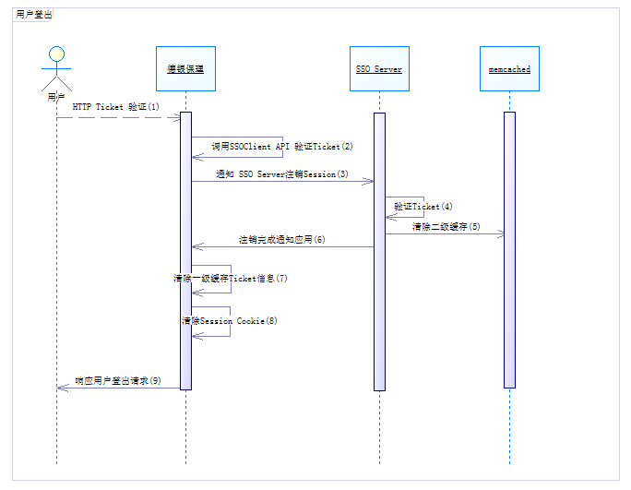
用户登出步骤

Slide 5
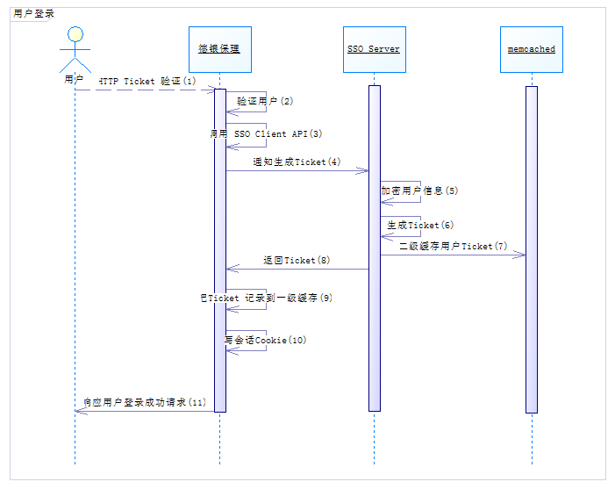
用户登录步骤

Slide 6
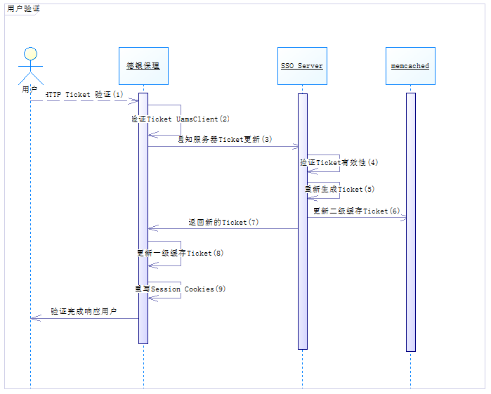
用户验证步骤

Slide 7
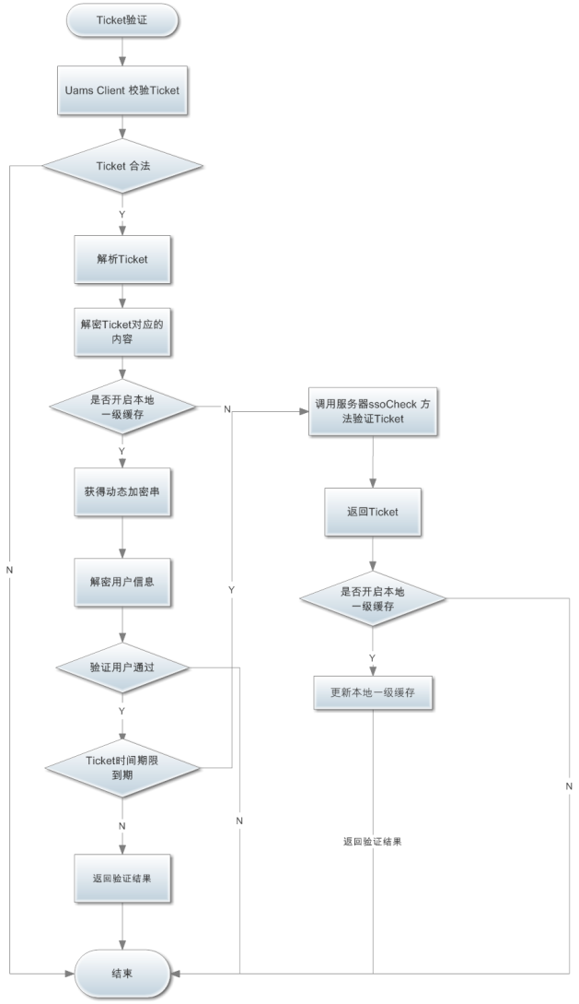
用户验证TICKET流程

Slide 8
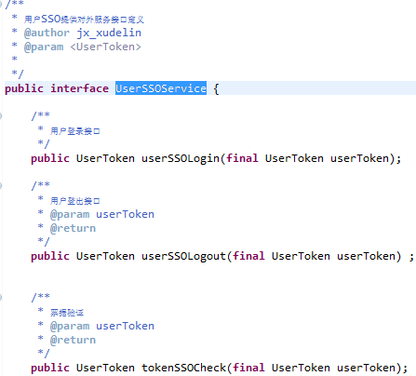
强力支持Java客户端
对Java 提供Uams Client Jar支持,可以直接调用API

Slide 9
对其他客户端的支持
Hessien（HTTP RPC）
wiki
Java
Flash/Flex
Python
C++
.NET C#
D
Erlang
PHP
Ruby
Objective C
Xfire(WebService)

Slide 10
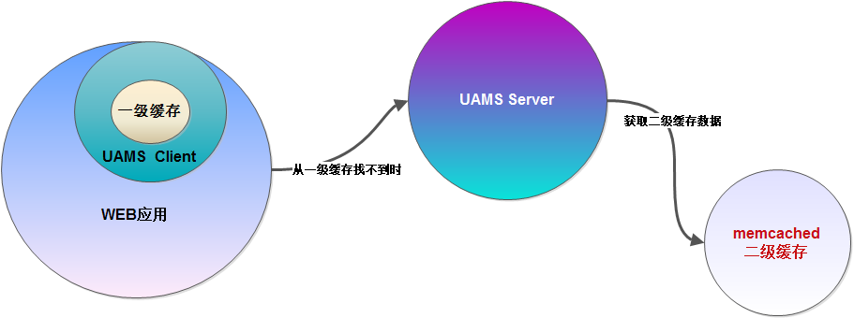
性能考虑

